Slide 1
ระบบข้อมูล ในการติดตามผลการดำเนินงานตาม พรบ. ป้องกันและแก้ไขปัญหาการตั้งครรภ์ในวัยรุ่น
นพ.บุญฤทธิ์ สุขรัตน์
สำนักอนามัยการเจริญพันธุ์ กรมอนามัย กระทรวงสาธารณสุข

Slide 2
ปัญหาในการใช้ข้อมูลของประเทศไทย
มีข้อมูลแต่นำมาใช้ไม่ได้
มีข้อมูลแต่ใช้ไม่ได้ (ไม่น่าเชื่อถือ)
ไม่มีข้อมูล (หรือมีแต่ไม่ครอบคลุม)

Slide 3
1. มีข้อมูลแต่นำมาใช้ไม่ได้

Slide 4








Slide 5
พระราชบัญญัติสุขภาพแห่งชาติพ.ศ.๒๕๕๐
มาตรา ๗ ข้อมูลด้านสุขภาพของบุคคล เป็นความลับส่วนบุคคล ผู้ใดจะนำไปเปิดเผยในประการที่น่าจะทำให้บุคคลนั้นเสียหายไม่ได้ เว้นแต่การเปิดเผยนั้นเป็นไปตามความประสงค์ของบุคคลนั้นโดยตรง หรือมีกฎหมายเฉพาะบัญญัติให้ต้องเปิดเผย แต่ไม่ว่าในกรณีใด ๆ ผู้ใดจะอาศัยอำนาจหรือสิทธิตามกฎหมายว่าด้วยข้อมูลข่าวสารของราชการหรือกฎหมายอื่นเพื่อขอเอกสารเกี่ยวกับข้อมูลด้านสุขภาพของบุคคลที่ไม่ใช่ของตนไม่ได้

Slide 6
พระราชบัญญัติข้อมูลข่าวสารของราชการ พ.ศ. ๒๕๔๐
มาตรา ๒๔ หน่วยงานของรัฐจะเปิดเผยข้อมูลข่าวสารส่วนบุคคลที่อยู่ในความควบคุมดูแลของตนต่อหน่วยงานของรัฐแห่งอื่นหรือผู้อื่น โดยปราศจากความยินยอมเป็นหนังสือของเจ้าของข้อมูลที่ให้ไว้ล่วงหน้าหรือในขณะนั้นมิได้ เว้นแต่เป็นการเปิดเผย ดังต่อไปนี้

Slide 7
พระราชบัญญัติข้อมูลข่าวสารของราชการ พ.ศ. ๒๕๔๐
มาตรา ๒๔ (ข้อยกเว้น)
ต่อเจ้าหน้าที่ของรัฐในหน่วยงานของตนเพื่อการนำไปใช้ตามอำนาจของหน่วยงานของรัฐแห่งนั้น
เป็นการใช้ข้อมูลตามปกติภายในวัตถุประสงค์ของการจัดให้มีระบบข้อมูลข่าวสารส่วนบุคคลนั้น
ต่อหน่วยงานของรัฐที่ทำงานด้านการวางแผนหรือการสถิติ หรือ สำมะโนต่างๆ ซึ่งมีหน้าที่ต้องรักษาข้อมูลข่าวสารส่วนบุคคลไว้ ไม่ให้เปิดเผยต่อไปยังผู้อื่น
เป็นการให้เพื่อประโยชน์ในการศึกษาวิจัยโดยไม่ระบุชื่อหรือส่วนที่ ทำให้รู้ว่าเป็นข้อมูลข่าวสารส่วนบุคคลที่เกี่ยวกับบุคคลใด

Slide 8
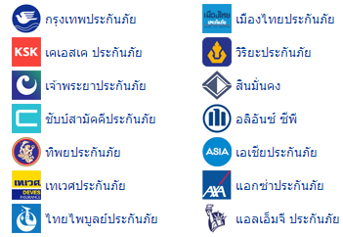
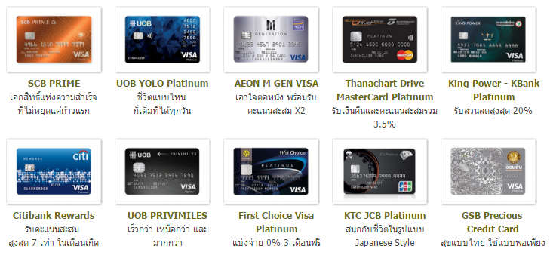

Slide 9
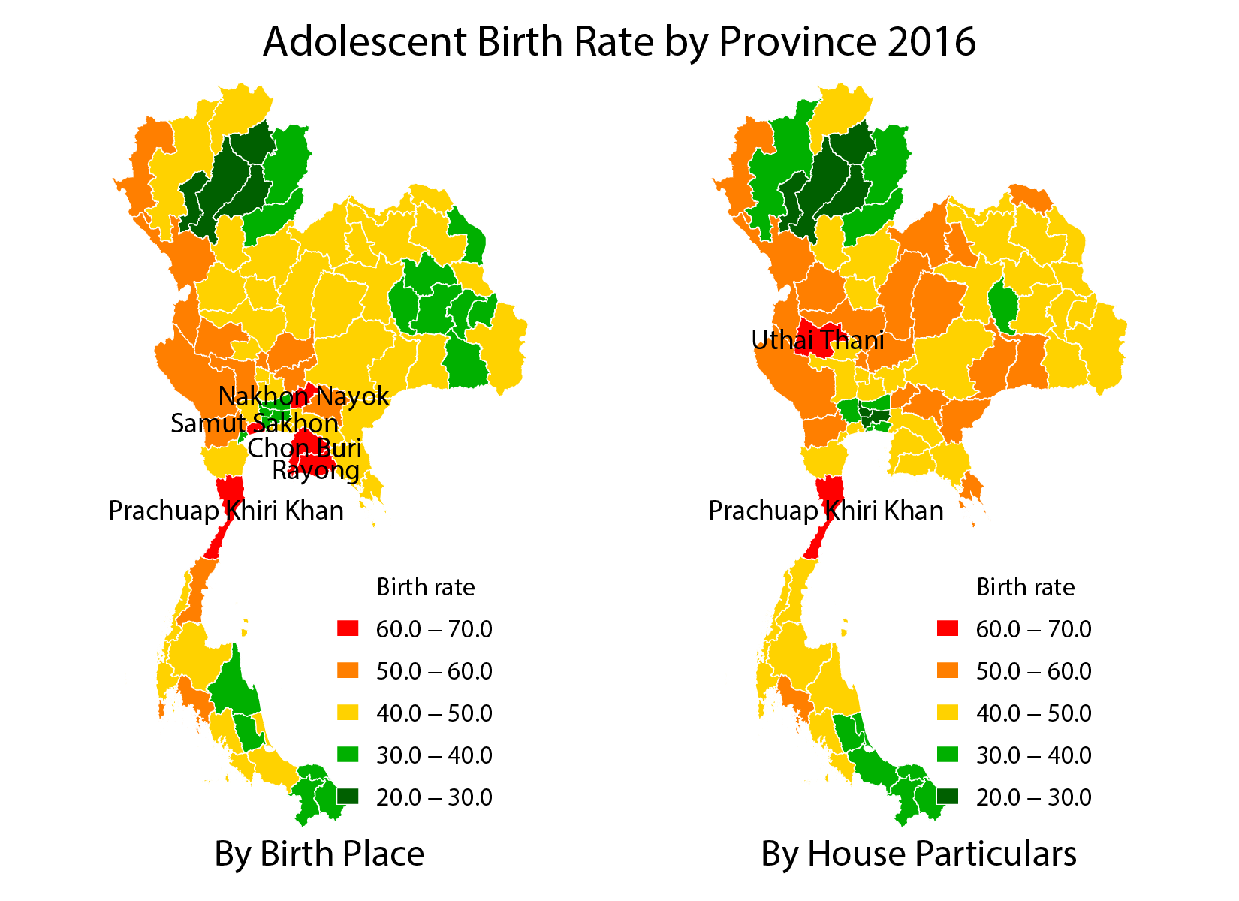

Slide 10
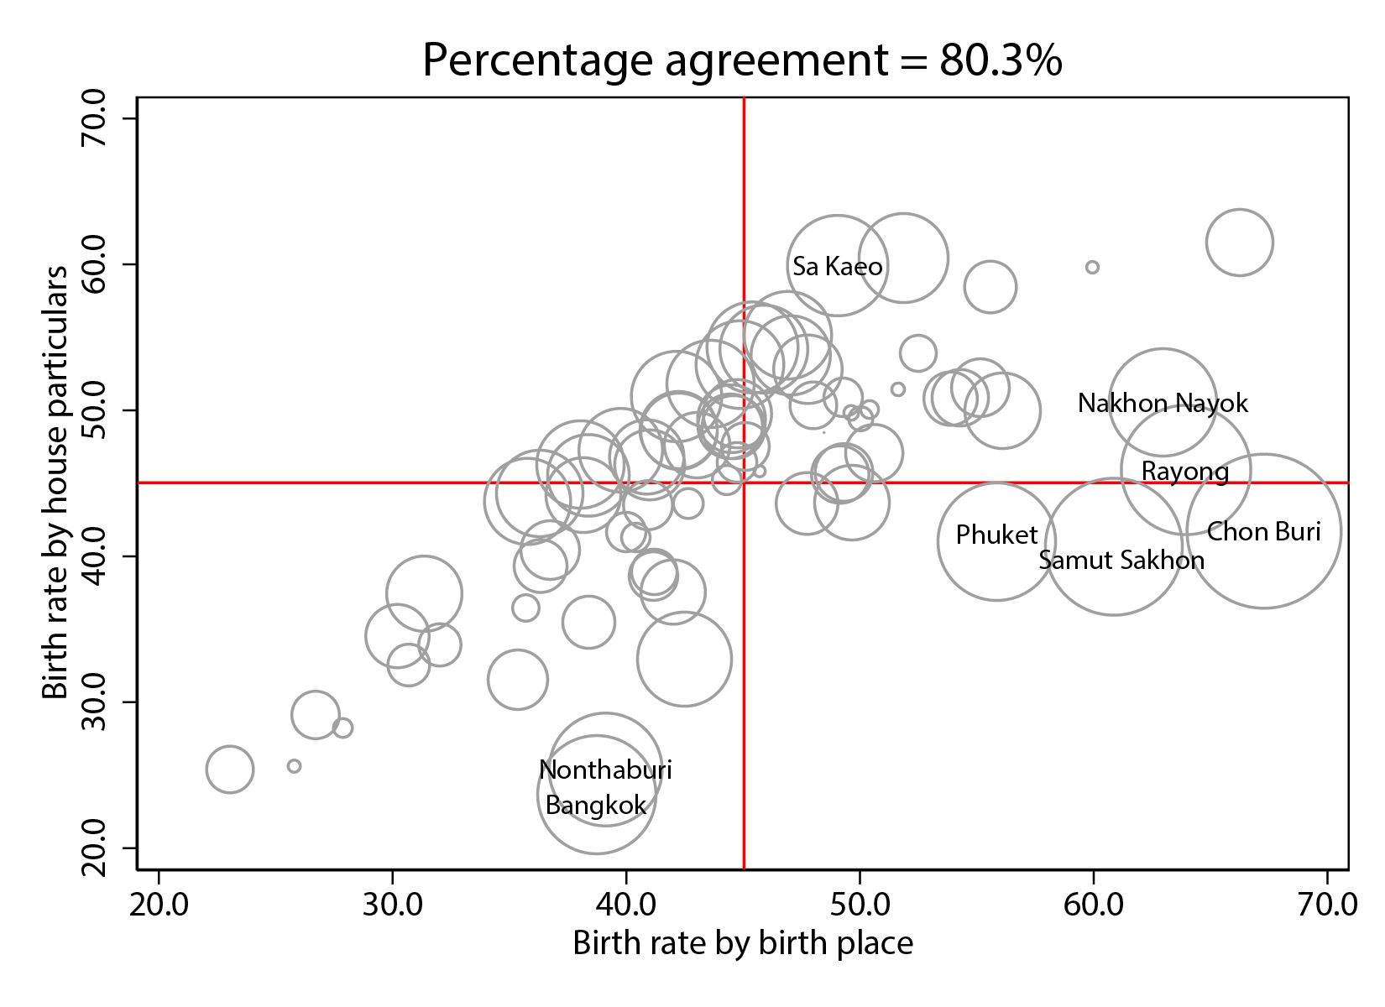

Slide 11
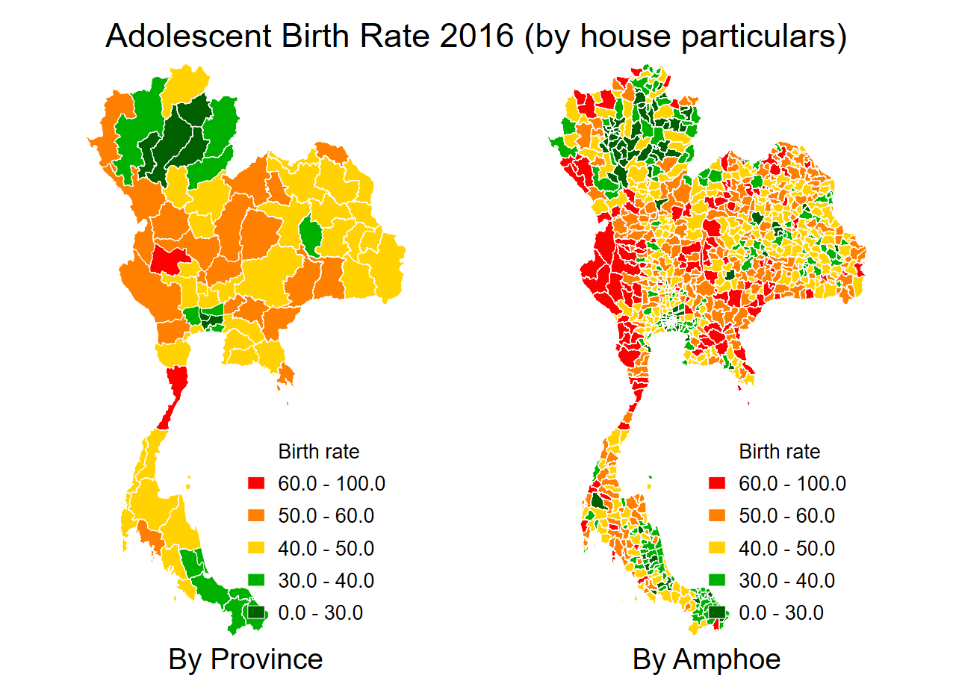

Slide 12
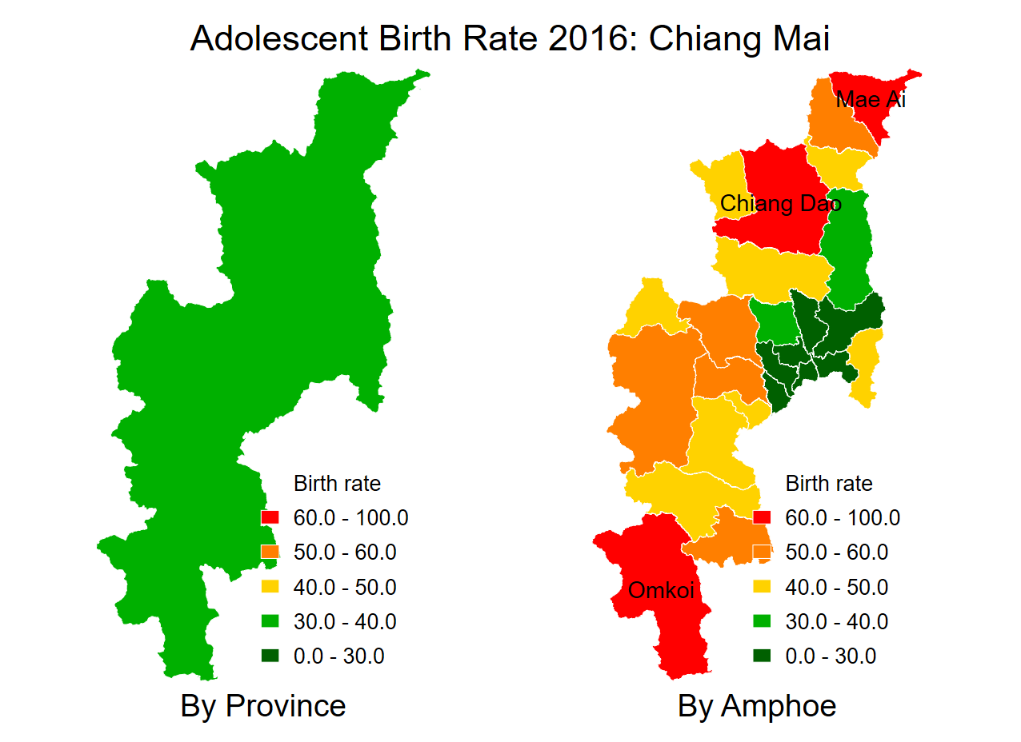

Slide 13
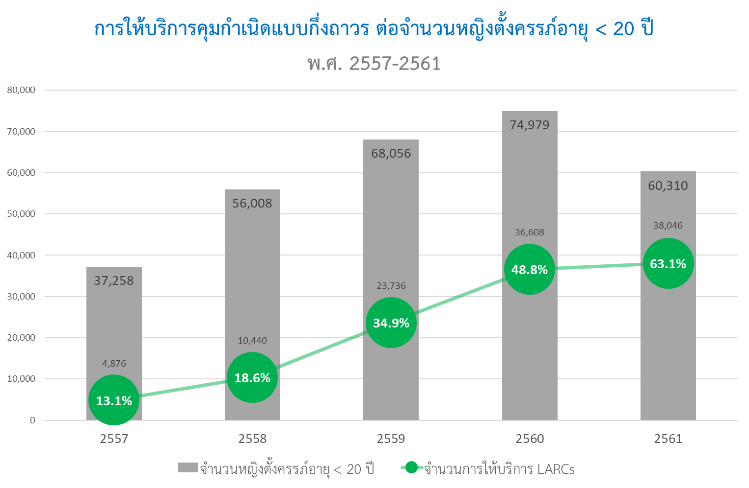
แหล่งข้อมูล: จำนวนหญิงตั้งครรภ์อายุ < 20 ปี: Health Data Center (HDC) กระทรวงสาธารณสุข
จำนวนการให้บริการคุมกำเนิดแบบกึ่งถาวร: E-claim สำนักงานหลักประกันสุขภาพแห่งชาติ

Slide 14
2. มีข้อมูลแต่ใช้ไม่ได้ (ไม่น่าเชื่อถือ)

Slide 15

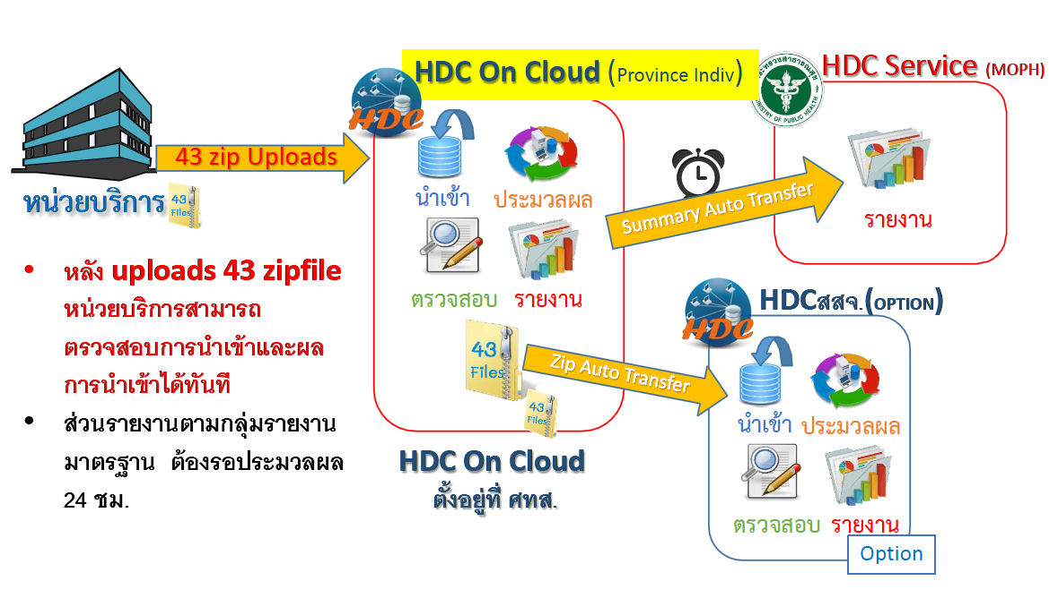

HOSxP

Slide 16
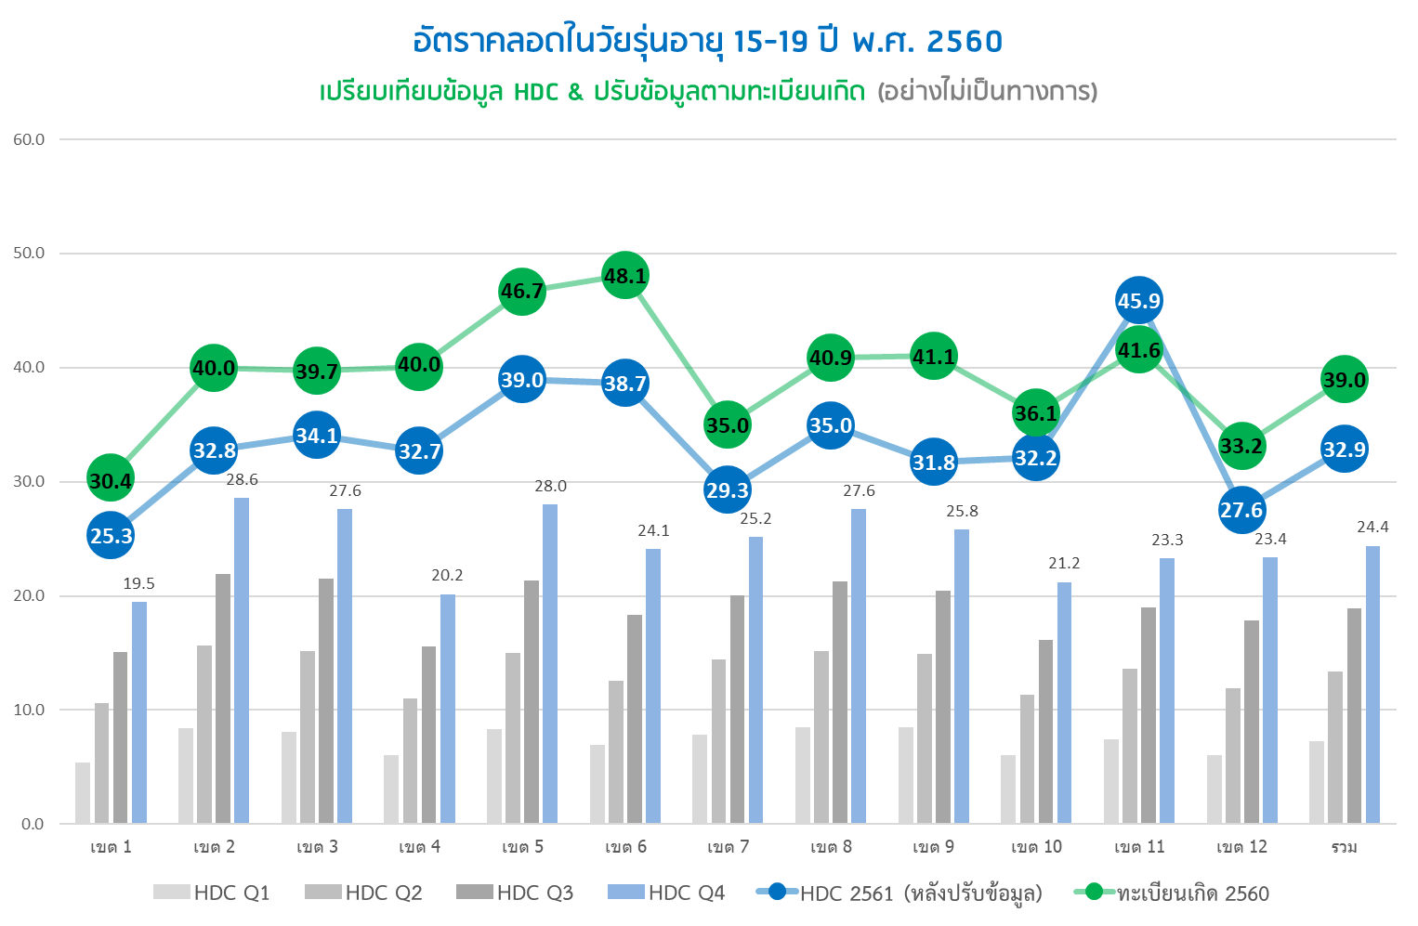

Slide 17
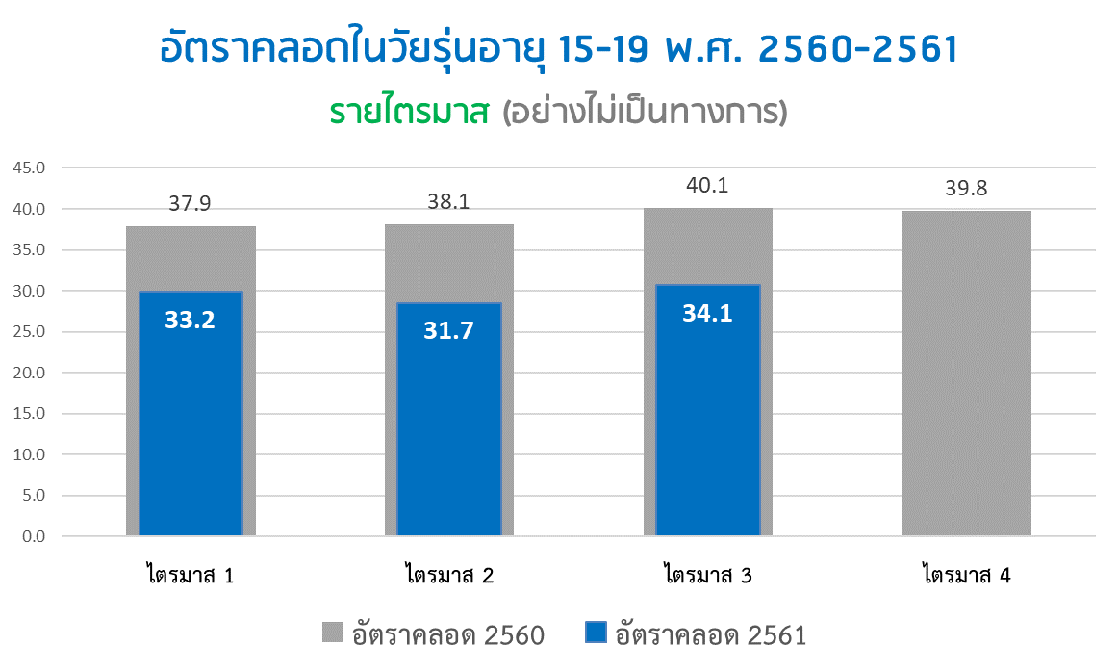

Slide 18
3. ไม่มีข้อมูล

Slide 19

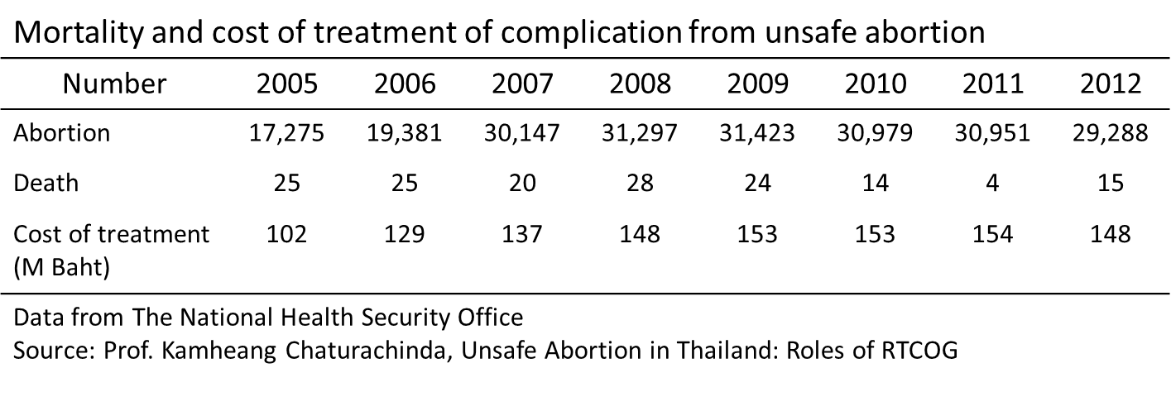
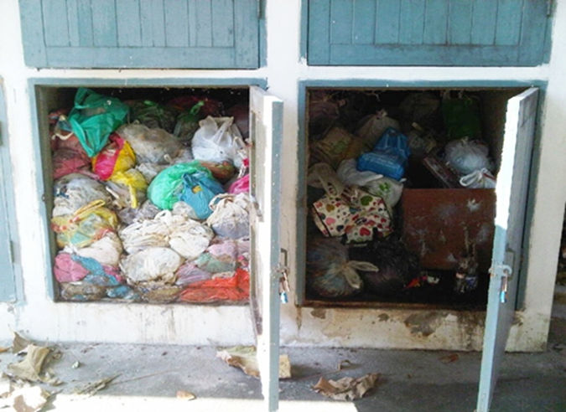

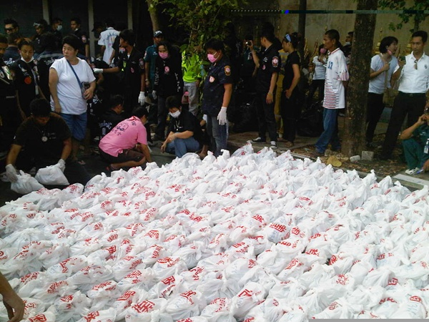

Slide 20
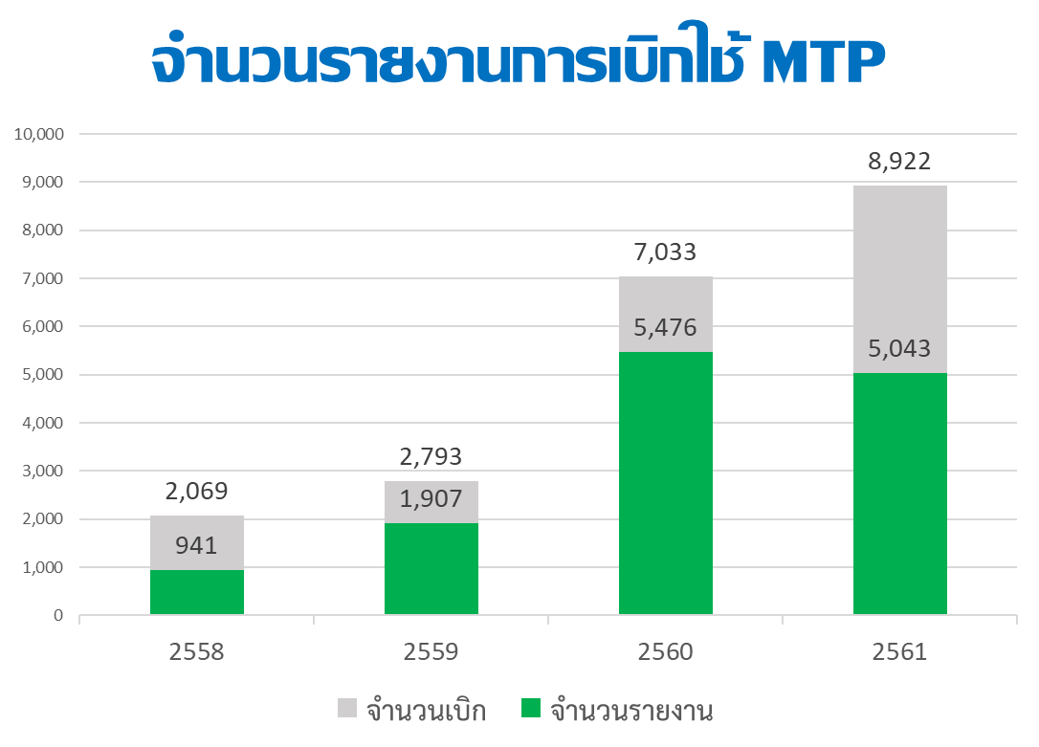

Slide 21
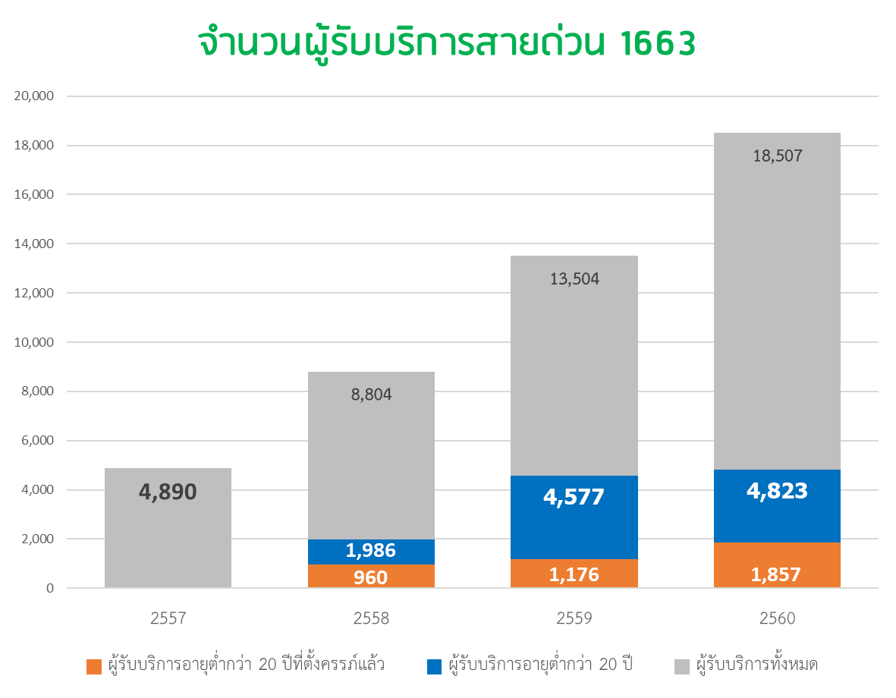



Slide 22
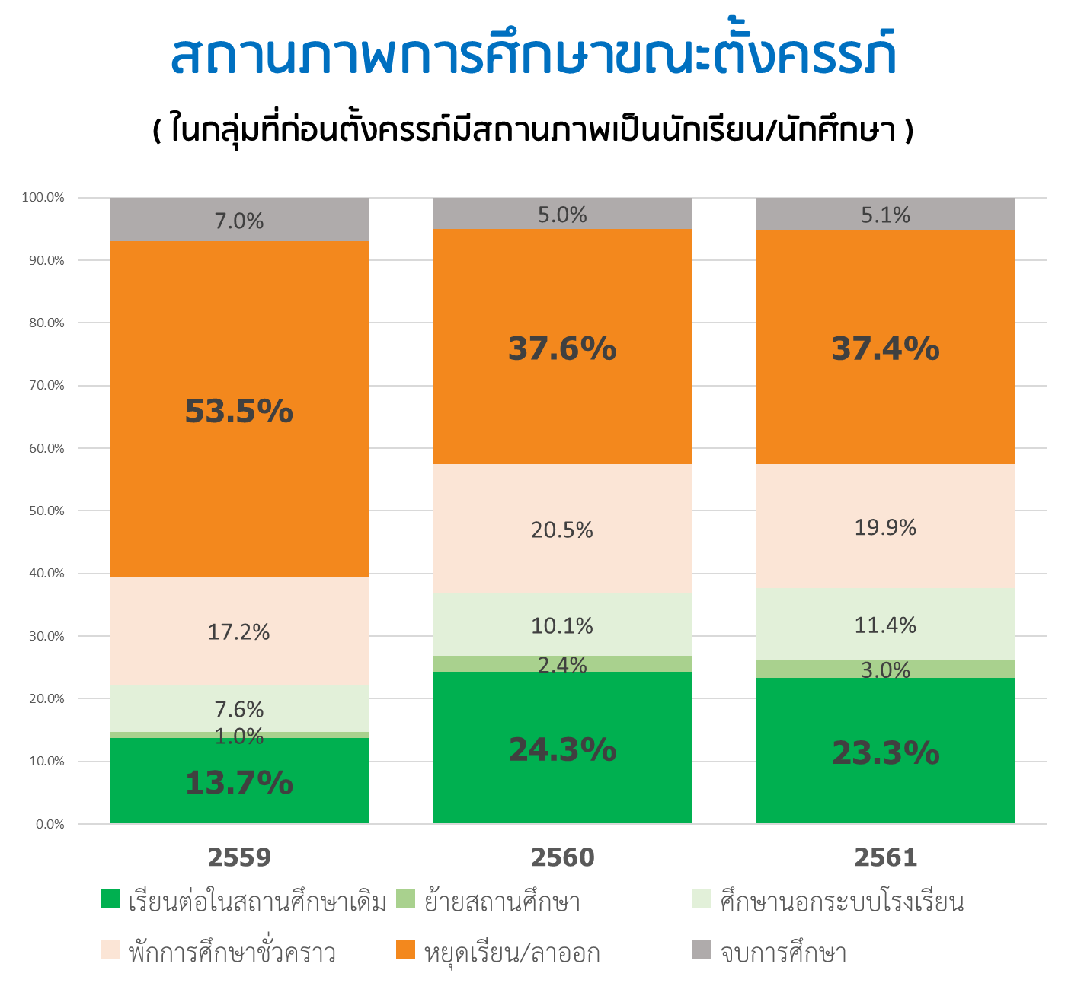
แหล่งข้อมูล: Teenage pregnancy surveillance 2559-2561
สำนักอนามัยการเจริญพันธุ์ กรมอนามัย

Slide 23
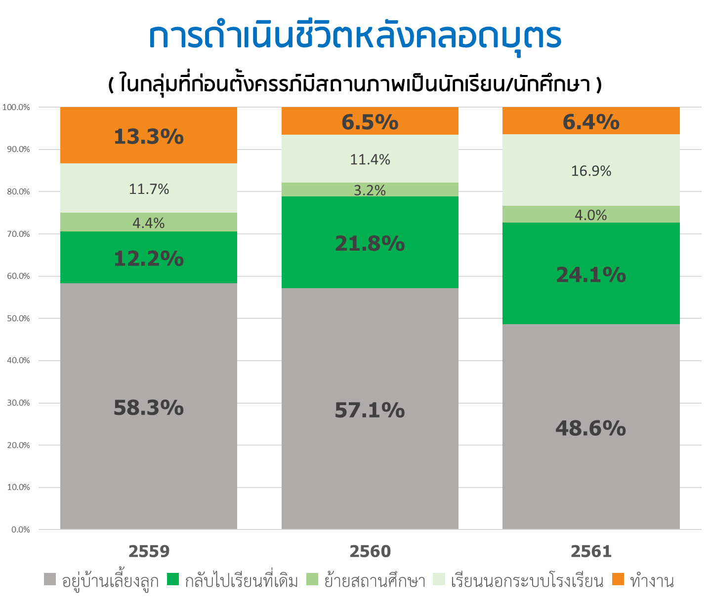
แหล่งข้อมูล: Teenage pregnancy surveillance 2559-2561
สำนักอนามัยการเจริญพันธุ์ กรมอนามัย

Slide 24
แนวทางการดำเนินงาน

Slide 25
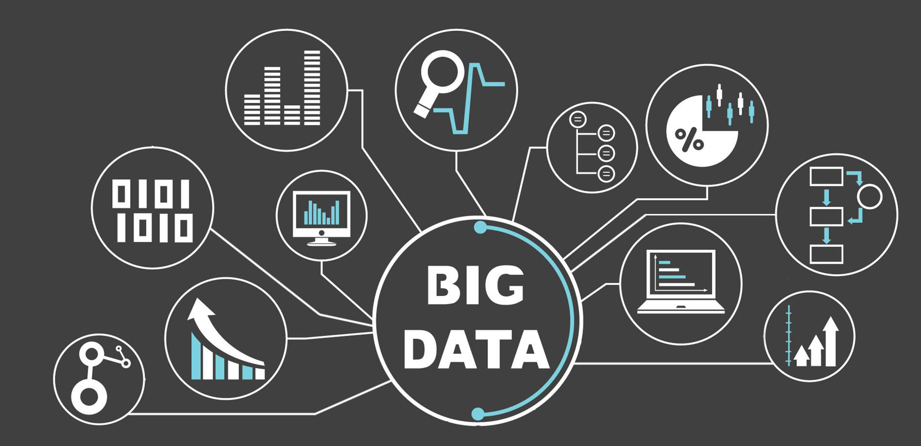

Slide 26
แนวทางการดำเนินงาน
ใช้โครงสร้างเดิม
Data center
ทรัพยากร
การได้รับอนุญาตในการเข้าถึงข้อมูล
โครงสร้างในการทำงาน

Slide 28


